Slide 1


















Slide 2







Slide 3


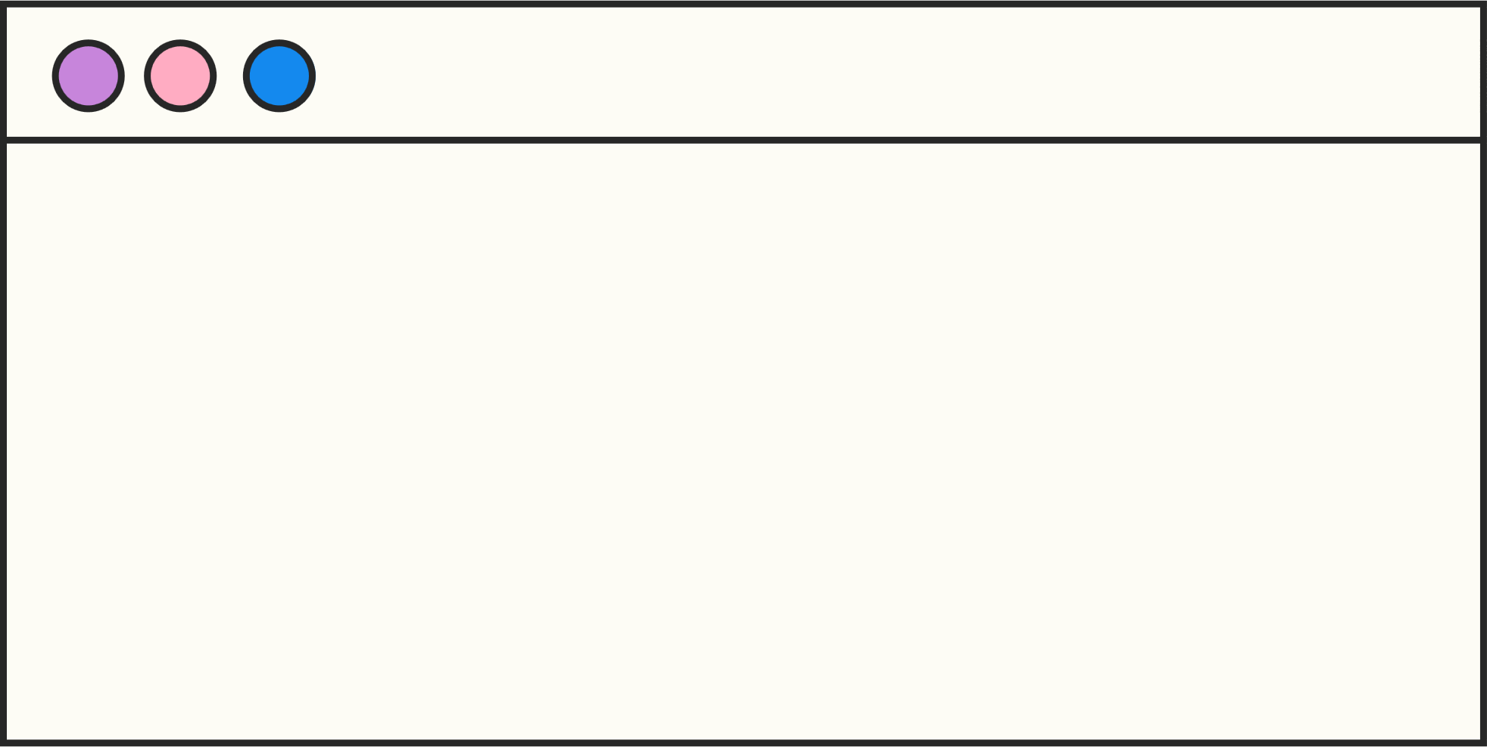





bật đèn trên điện thoại
Nhà bạn An bỗng dưng bị mất điện. Theo em, bạn An cần làm gì để chiếu sáng?
bật công tắc đèn pin
đốt nến để thắp sáng

Slide 4











Vì sao khi bật công tắc đèn pin, đèn có thể sáng (hình 1)?

Slide 5

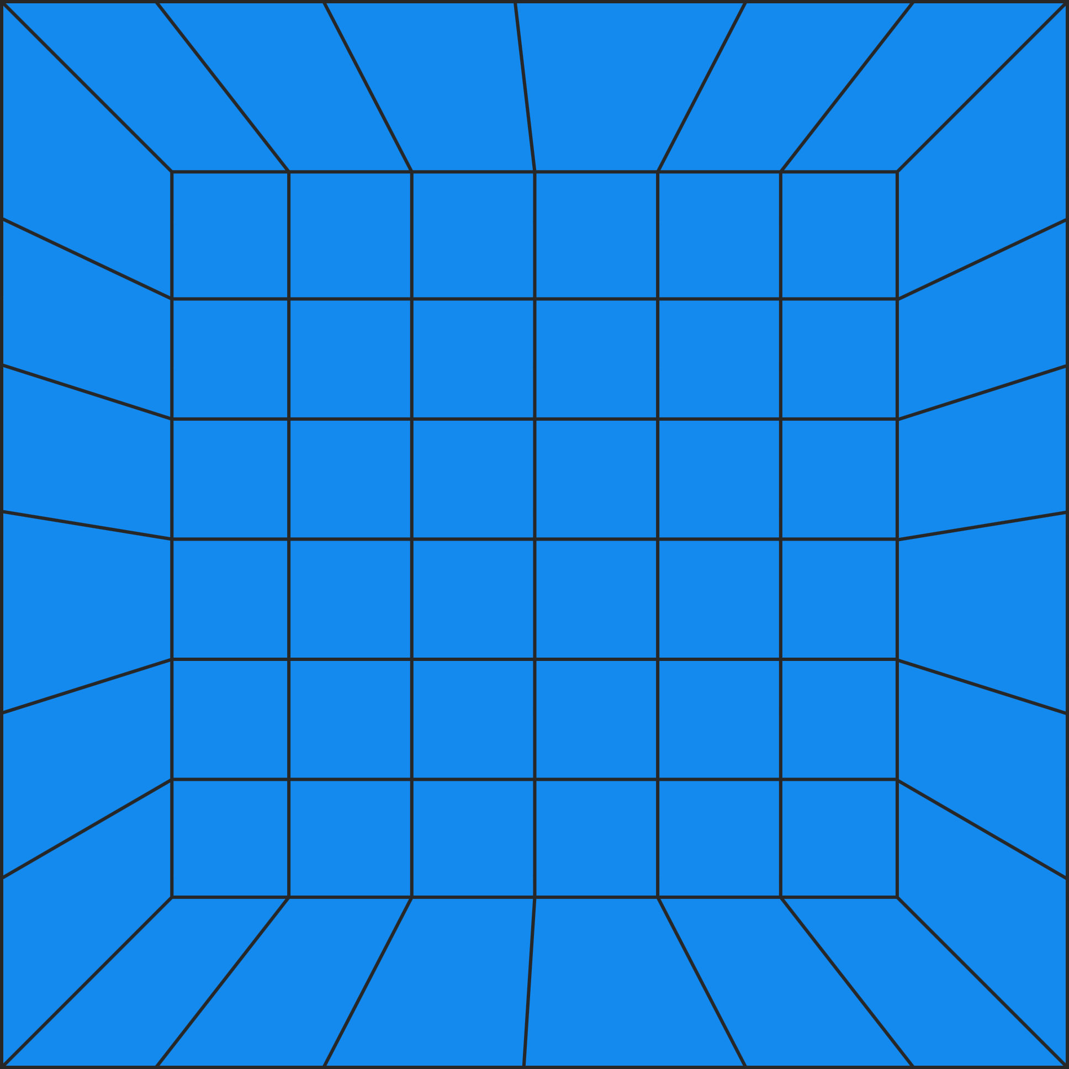



Khi bật công tắc đèn pin, sẽ có một dòng điện từ pin đến bóng đèn làm đèn phát sáng.

Slide 6


Slide 7



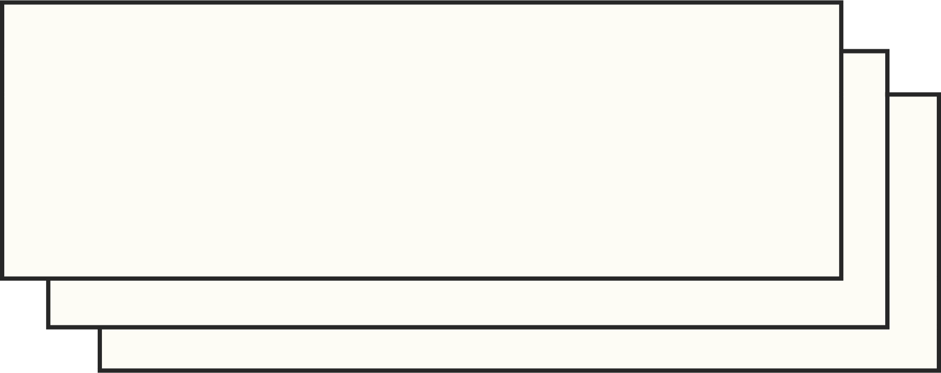
Tìm hiểu các bộ phận của một mạch điện thắp sáng

Slide 8
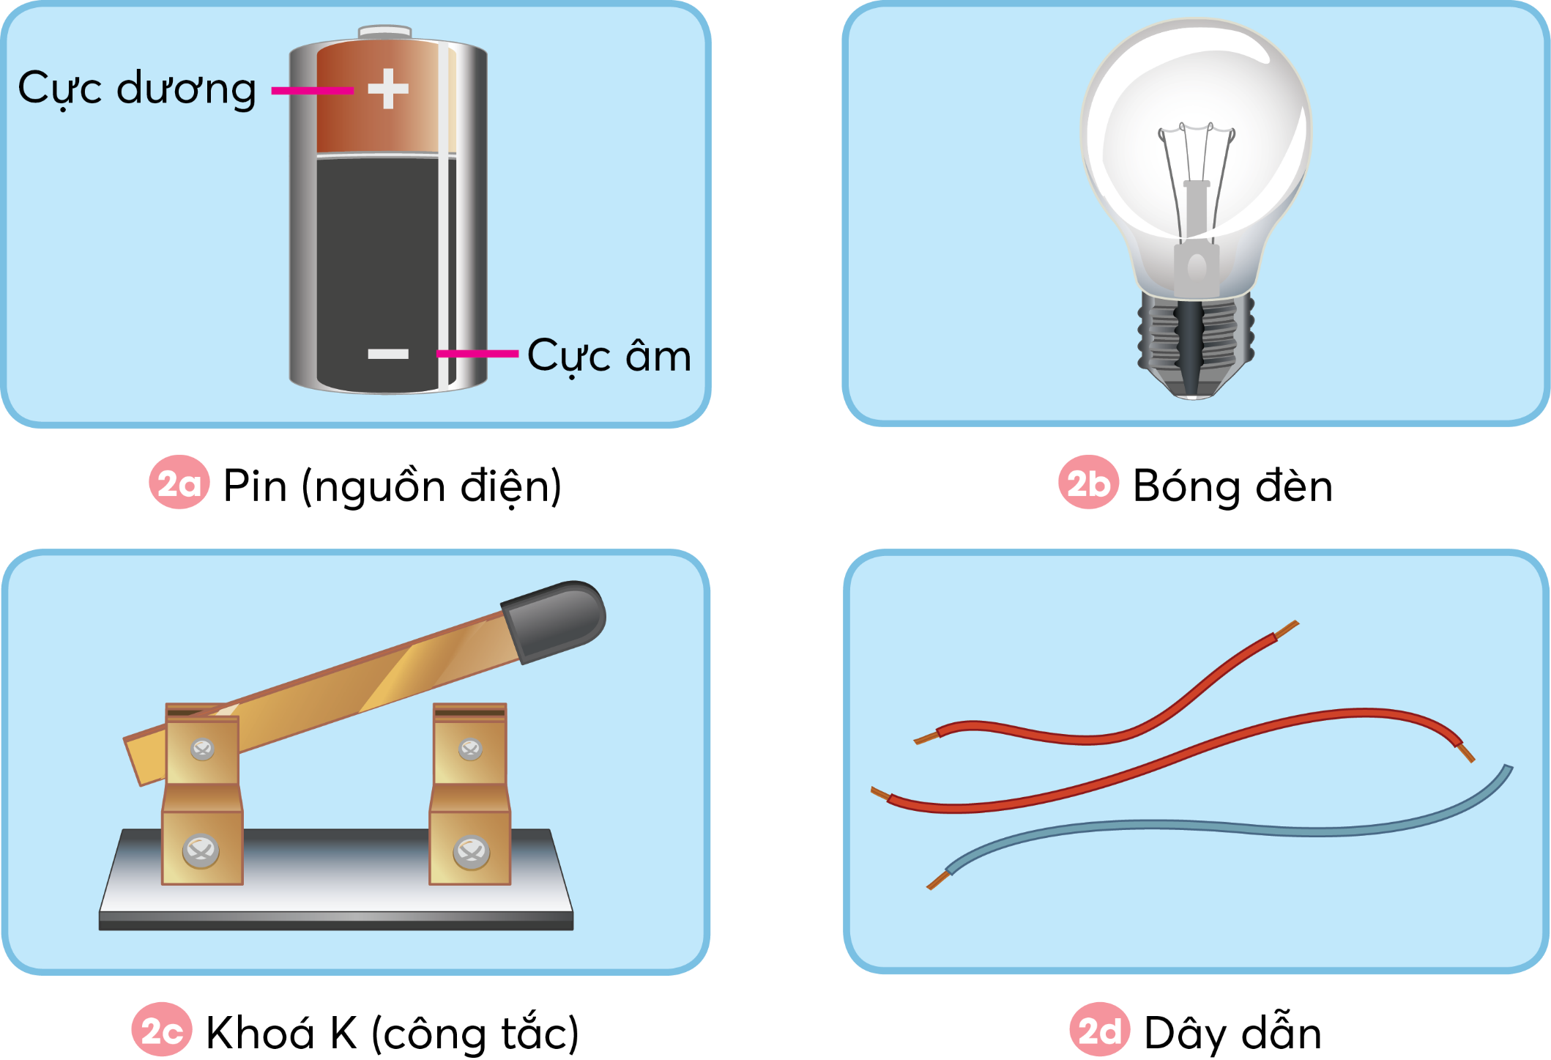
Quan sát các hình dưới đây và kể tên các bộ phận của một mạch điện thắp sáng đơn giản.

Slide 9


Kể tên các bộ phận của một mạch điện thắp sáng đơn giản.
Thảo luận nhóm 2
Quan sát hình ảnh

Slide 10
Pin (nguồn điện).

Slide 11
Bóng đèn.

Slide 12
Khoá K (công tắc).

Slide 13
Dây dẫn.

Slide 14

Mạch điện thắp sáng đơn giản gồm các bộ phận: nguồn điện, công tắc, bóng đèn và dây dẫn.

Slide 15

Cực dương
Cực âm
Pin luôn có 2 cực: cực dương (+) (thường lồi lên) và cực âm (-) (thường bằng phẳng).

Slide 16
Thí nghiệm “Lắp một mạch điện thắp sáng đơn giản”

Slide 17

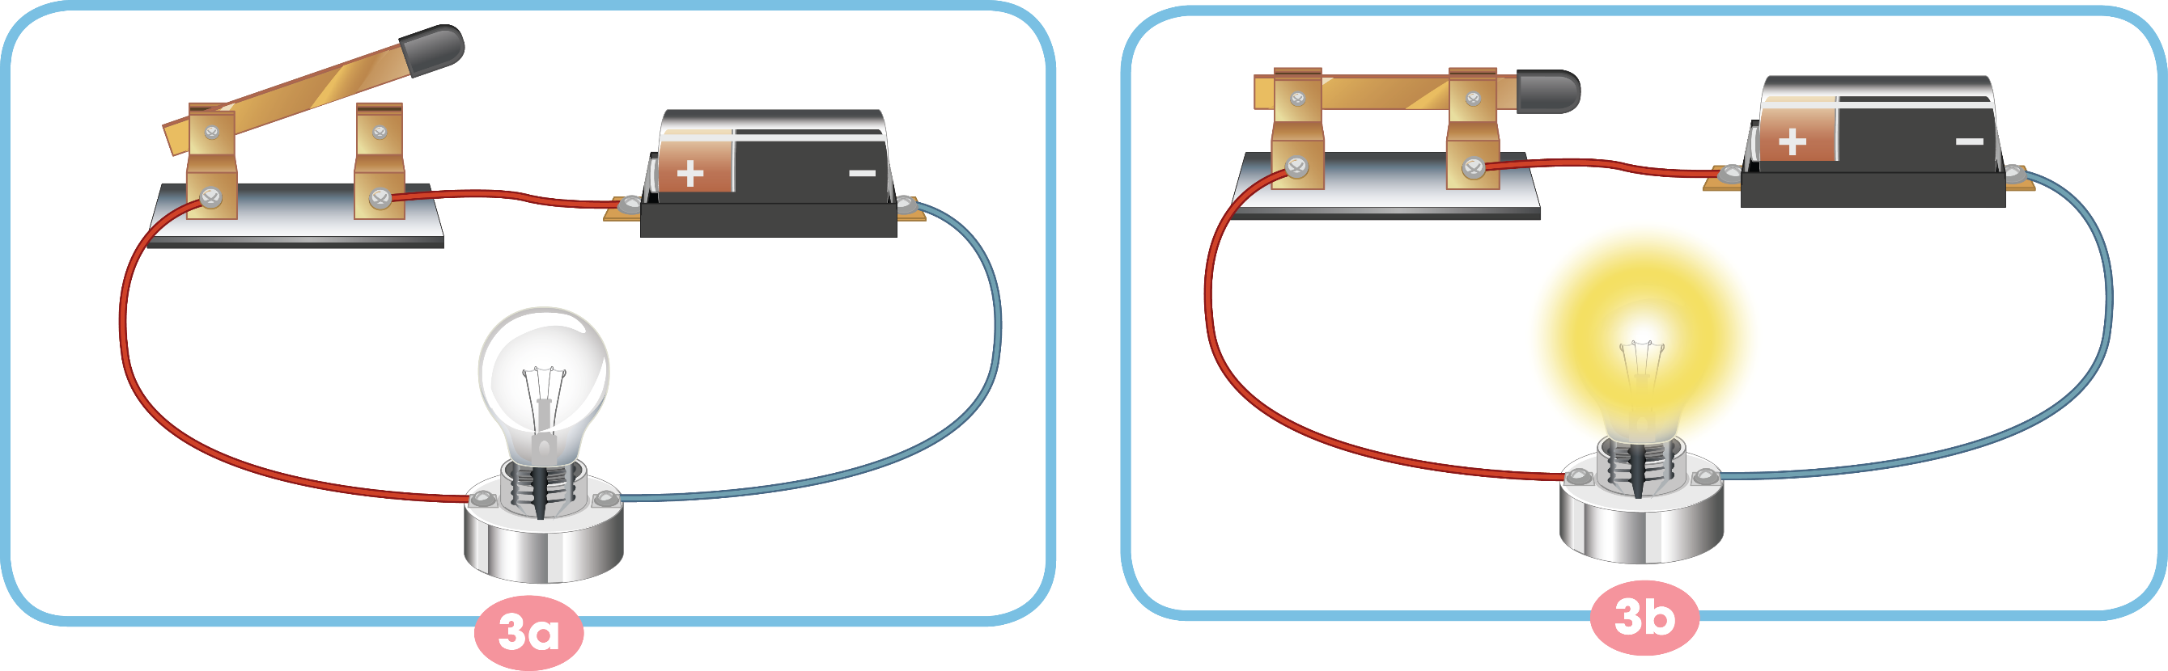
Thí nghiệm: Lắp một mạch điện thắp sáng đơn giản
Chuẩn bị: Một pin, một bóng đèn, một công tắc, ba đoạn dây dẫn.
Thực hiện:
■ Mắc mạch điện như hình 3a.
■ Đóng công tắc (hình 3b).

Slide 18
Thảo luận:
■ Khi công tắc mở (mạch điện hở), có dòng điện trong mạch điện không? Vì sao em biết?
■ Khi công tắc đóng (mạch điện kín), có dòng điện trong mạch điện không? Vì sao em biết?
■ Vai trò của mỗi bộ phận trong mạch điện thắp sáng là gì?
■ Mô tả cấu tạo và hoạt động của mạch điện thắp sáng.

Slide 19
Thảo luận nhóm 4
Trả lời các câu hỏi thảo luận
Làm thí nghiệm

Slide 20
Thảo luận:
■ Khi công tắc mở (mạch điện hở), có dòng điện trong mạch điện không? Vì sao em biết?
Khi công tắc mở (mạch điện hở), không có dòng điện chạy trong mạch điện vì bóng đèn không phát sáng.

Slide 21
Thảo luận:
■ Khi công tắc đóng (mạch điện kín), có dòng điện trong mạch điện không? Vì sao em biết?
Khi công tắc đóng (mạch điện kín), có dòng điện chạy trong mạch điện vì bóng đèn phát sáng.

Slide 22
Thảo luận:
■ Vai trò của mỗi bộ phận trong mạch điện thắp sáng là gì?
Vai trò của các bộ phận trong mạch điện thắp sáng là: dây dẫn nối các bộ phận của mạch điện với nhau và cho dòng điện đi qua; pin (nguồn điện) cung cấp điện giúp bóng đèn phát sáng; công tắc dùng để đóng, ngắt điện.

Slide 23
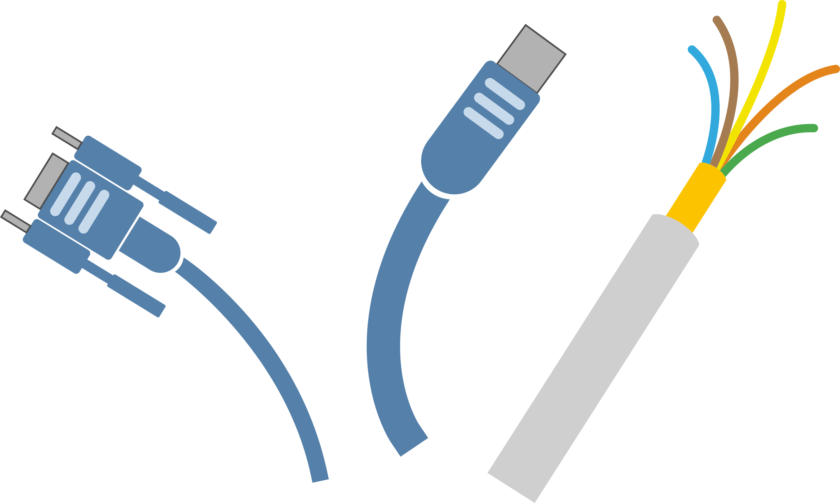

Thảo luận:
■ Mô tả cấu tạo và hoạt động của mạch điện thắp sáng.
Nguồn điện
Bóng đèn
Dây dẫn

Slide 24

Khi bật công tắc (đóng mạch) thì mạch kín, nguồn điện tạo ra dòng điện chạy trong mạch. Dòng điện qua bóng đèn làm cho đèn phát sáng.

Slide 25
Trong mạch điện, dây dẫn nối các bộ phận của mạch điện với nhau và cho dòng điện đi qua, nguồn điện cung cấp điện giúp bóng đèn phát sáng, công tắc dùng để đóng, ngắt điện.

Slide 26
Đố em

Slide 27

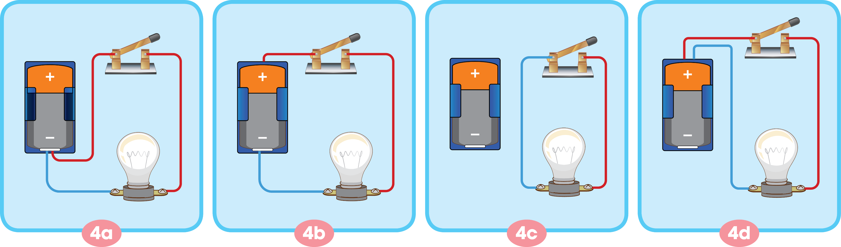
Bóng đèn nào trong các hình sau có thể sáng khi đóng công tắc?

Slide 28
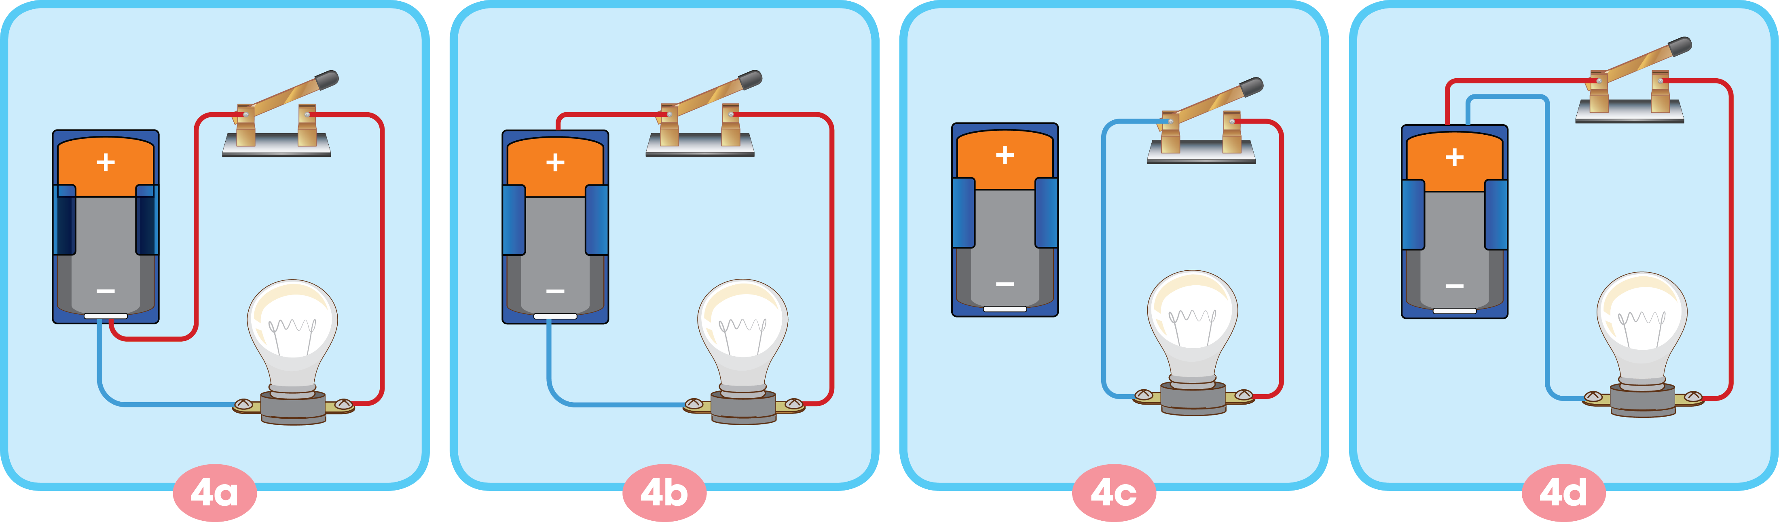
Bóng đèn không sáng vì các dây dẫn đều nối vào cực âm của pin.

Slide 29
Bóng đèn có thể sáng vì có dòng điện chạy qua mạch khi đóng công tắc.

Slide 30
Bóng đèn không sáng vì các dây dẫn không nối với hai cực của pin.

Slide 31
Bóng đèn không sáng vì các dây dẫn đều nối vào cực dương của pin.

Slide 32
Thực hiện thí nghiệm để kiểm chứng câu trả lời của em.

Slide 33
Rút ra kết luận về cách mắc mạch điện đúng để đèn trong mạch sáng.

Slide 34


Slide 35
Đèn sáng nếu có dòng điện chạy qua một mạch kín từ cực dương của pin, qua bóng đèn đến cực âm của pin.

Slide 36
Trong thực tế, người ta có thể lắp nhiều hơn một bóng đèn trong mạch điện.

Slide 37


